Slide 1
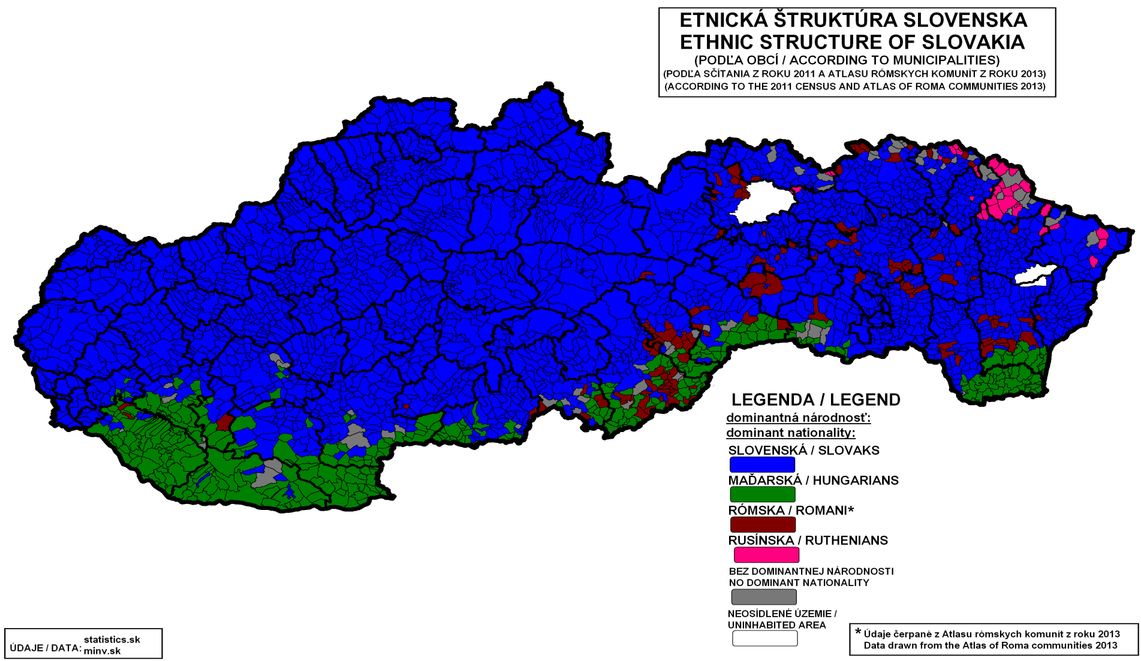
POUŽÍVANIE JAZYKOV NÁRODNOSTNÝCH MENŠÍN V AGENDE MIEST A OBCÍ

Slide 2
AKO SME NA TOM, A KAM SMERUJEME?
Historický kontext: 1.1.1993 vznik Slovenskej republiky
Ústava SR č. 460/1992 z.z. Čl. 6 štátnym jazykom je slovenský jazyk; Používanie iných jazykov než štátneho jazyka v úradnom styku stanovuje zákon.(Občanom patriacim k národnostným menšinám právo používať ich jazyk v úradnom styku)
Prijatie zák.č. 270/1993 z.z. o štátnom jazyku
Právne vákuum – neexistencia právnej normy o menšinových jazykoch
Integračný proces Slovenska do EU – implementácia legislatívy EU do právneho poriadku SR
Rámcový dohovor o ochrane práv NM – v SR účinné od 1.2.1998
Prijatie zák.č. 184/1999 Z.z. o používaní jazykov národnostných menšín
Prijatie SR Európskej charty menšinových alebo regionálnych jazykov v roku 2001, platnosť od 1.2.2002
Inštitucionálne zabezpečenie aplikácie zákona – žiadne; až od r. 2011

Slide 3
PRÁVNA ÚPRAVA
ÚSTAVA SLOVENSKEJ REPBLIKY
ZÁKON č. 184/1999 Z. z.
O POUŽÍVANÍ JAZYKOV NÁRODNOTNÝCH MENŠÍN
ZÁKON č. 71/1967 Zb.
O SPRÁVNOM KONANÍ
ZÁKON č. 211/2000 Z. z.
O SLOBODNOM PRÍSTUPE K INFORMÁCIÁM
ZÁKON č. 300/1993 Z. z.
O MENE A PRIEZVISKU
VOLEBNÉ ZÁKONY
ZÁKON č. 245/2008 Z. z.
O VÝCHOVE A VZDELÁVANÍ (ŠKOLSKÝ ZÁKON)
ZÁKON č. 270/1995 Z. z.
O ŠTÁTNOM JAZYKU
ZÁKON č. 513/2009 Z.z.
O DRÁHACH
VYHL. MV SR č. 9/2009 Z. z.
O DOPRAVNÝCH ZNAČKÁCH
ZÁKON č. 371/2019 Z. z.
O ZÁKLADNÝCH POŽIADAVKÁCH NA BEZPEČNOSŤ DETSKÉHO IHRISKA

Slide 4
ZÁKON O POUŽÍVANÍ JAZYKOV NÁRODNOSTNÝCH MENŠÍN
Osobná pôsobnosť zákona
    * Občan SR patriaci k národnostnej menšine
    * 9 menšinových jazykov: bulharský, český, chorvátsky, maďarský, nemecký, poľský, rómsky, rusínsky a ukrajinský jazyk
Územná pôsobnosť zákona
      15% alebo 20% - nariadenie vlády č. 534/2011 Z. z.
      Obce/mestá 638 obcí (z toho 507 obcí s obyvateľstvom k maďarskej, 56 k rusínskej, 50 k rómskej, 6 k ukrajinskej, 1 k nemeckej národnostnej menšine, ako aj o 18 obcí s obyvateľstvom k dvom národnostným menšinám (k rusínskej a k ukrajinskej 11, k maďarskej a k rómskej 5, k ukrajinskej a k rómskej 1 a k rusínskej a k rómskej 1).

Slide 5
ZÁKON O POUŽÍVANÍ JAZYKOV NÁRODNOSTNÝCH MENŠÍN
Vecná pôsobnosť zákona
Úradný styk
Označenia
Sociálna, zdravotná a kultúrna oblasť
Úradná činnosť

Slide 6
ZÁKON Č.184/1999 Z. Z.
...osoba patriaca k národnostnej menšine, má právo v obci...komunikovať v ústnom a písomnom styku pred orgánom miestnej štátnej správy, orgánom územnej samosprávy a územnou samosprávou zriadenou právnickou osobou vrátane predkladania písomných listín a dôkazov aj v jazyku menšiny ....
Čo to znamená pre Vás?
Mit jelent ez az önkormányzatok számára?

Slide 7
ÚRADNÝ STYK
* Ústny úradný styk
na celom území Slovenskej republiky + súhlas zamestnanca obce a zúčastnených osôb
* Písomný úradný styk
len v obciach uvedených v nariadení vlády SR č. 534/2011 Z. z.
  Počet úradníkov s jazykovými zručnosťami
  2016 - 5843/4279 S-P (66%) /795 S (14%) / 5074 80%)
  2018 - 5910/4400 S-P (66%) /786 S (14%) /5186 (80%)

Slide 8
Ú R A D N Ý S T Y K
  Informácia o možnostiach používaní menšinového jazyka – povinnosť (nariadenie vlády č. 535/2011 Z.z.)
  Dvojjazyčné formuláre – povinnosť
  Orgán verejnej správy v obci poskytuje občanom úradné formuláre vydané v rozsahu jeho pôsobnosti na požiadanie dvojjazyčne
2016 | 45 % ÁNO | 53 % NIE
2018 | 59 % ÁNO | 39 % NIE
2016 | 16 % ÁNO | 20 % ČIASTOČNE | 62 % NIE
2018 | 21 % ÁNO | 26 % ČIASTOČNE | 50 % NIE
*chýbajúce percentá sú obce, ktoré neodpovedali

Slide 9
PÍSOMNÝ ÚRADNÝ STYK
komunikácia zo strany občana: podanie voľne písané alebo predtlačené formuláre, dôkazy a písomné listiny
komunikácia zo strany obce: odpovede, rozhodnutia, verejné listiny (rodný list, sobášny list, úmrtný list, povolenie, oprávnenie, potvrdenie, vyjadrenie a vyhlásenie)
Rodný list, sobášny list, úmrtný list, povolenia, oprávnenia, potvrdenia, vyjadrenia a vyhlásenia v obci sa na požiadanie vydávajú dvojjazyčne, a to v štátnom jazyku a v jazyku menšiny.

Slide 10
DORUČENÉ ŽIADOSTI O VYDANIE ÚRADNÝCH FORMULÁROV DVOJJAZYČNE V ROKU 2018 A 2016

Slide 11
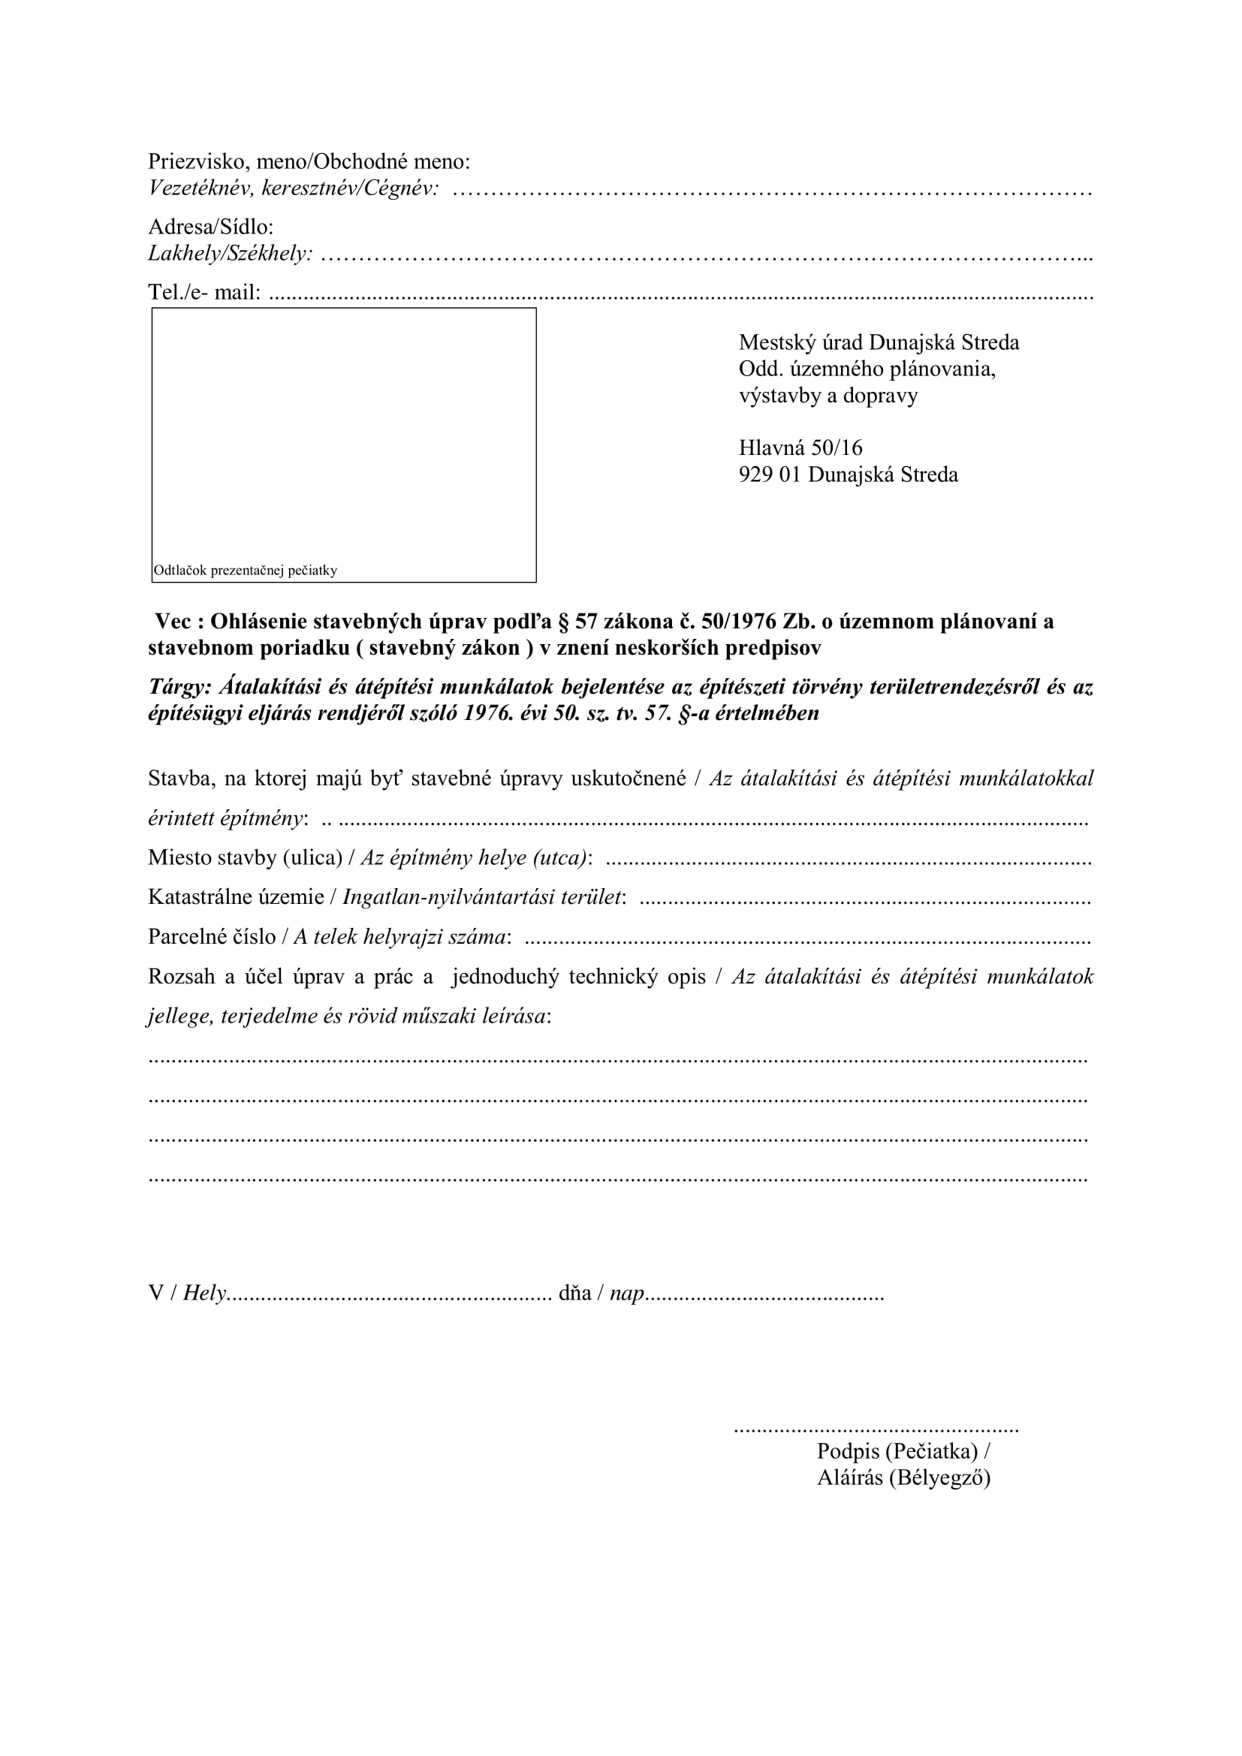
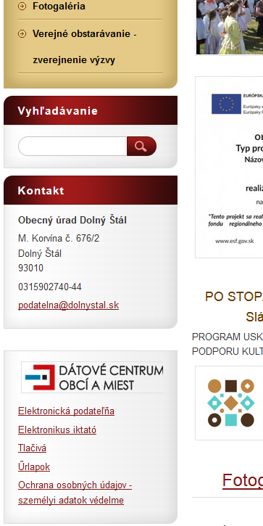
„NEMÁME PENIAZE NA DVOJJAZYČNÉ FORMULÁRE“

Slide 12
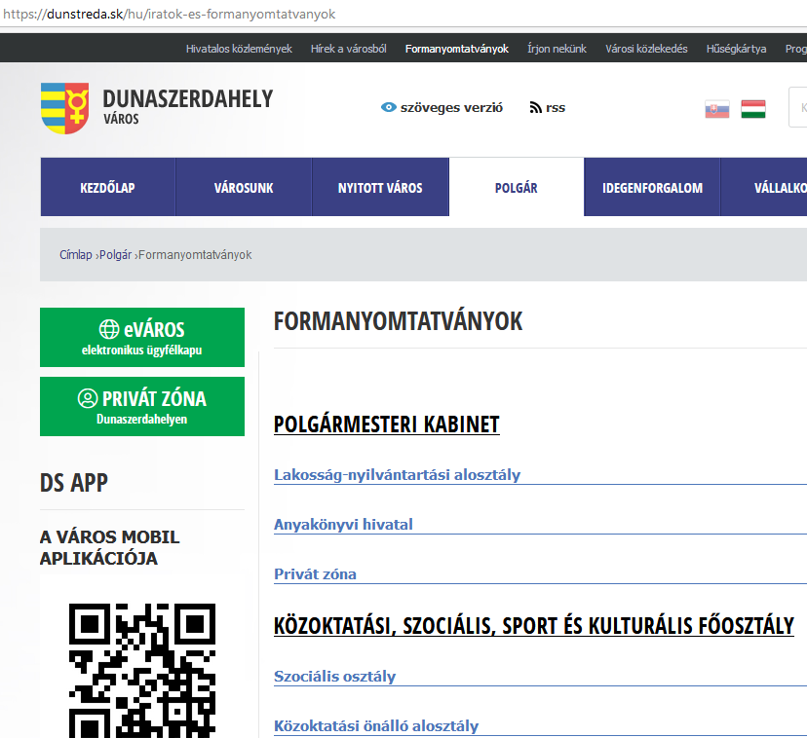
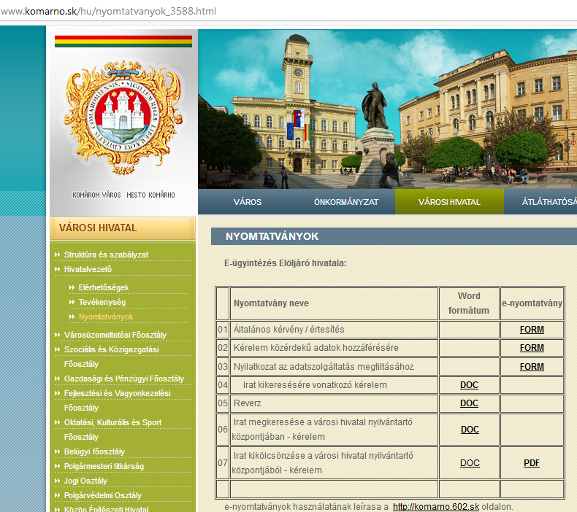
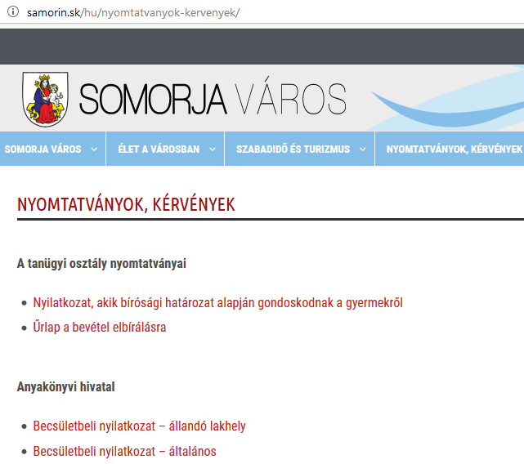
KDE NÁJDETE DVOJJAZYČNÉ FORMULÁRE? www.komarno.sk/hu/nyomtatvanyok_3588.html dunstreda.sk/hu/iratok-es-formanyomtatvanyok samorin.sk/hu/nyomtatvanyok-kervenyek/ www.onkormanyzas.sk/rendeletek_mintak

Slide 13
ÚRADNÁ ČINNOSŤ OBCÍ
  Rokovanie obecných zastupiteľstiev
  Úradná agenda (VZNO, zápisnice, uznesenia, štatistiky, evidencie, bilancie, úradné záznamy)
  Kronika obce
  Obecná polícia
  Informovanie v jazyku menšiny

Slide 14
OZNAČENIA V JAZYKOCH MENŠÍN
  označenie orgánov verejnej správy na budovách (P)
  dopravné značky označujúce začiatok a koniec obce (P)
  označenia ulíc a iných miestnych geografických značení
  nápisy a oznamy určené verejnosti
  označenia železničnej stanice, autobusovej stanice, letiska a prístavu
  nápisy na pamätníkoch, pomníkoch a pamätných tabuliach
  bezpečnostné značenia určené verejnosti (P)

Slide 15
BEZPEČNOSTNÉ ZNAČENIA URČENÉ VEREJNOSTI
Kde?
na miestach prístupných pre verejnosť
Ako?
v štátnom jazyku a v jazyku menšiny
Život
Zdravie
Bezpečnosť
Majetok

Slide 16
Informácie týkajúce sa ohrozenia života, zdravia, bezpečnosti alebo majetku občanov SR uvedené na miestach prístupných verejnosti v správe obce aj v jazyku národnostnej menšiny

Slide 17
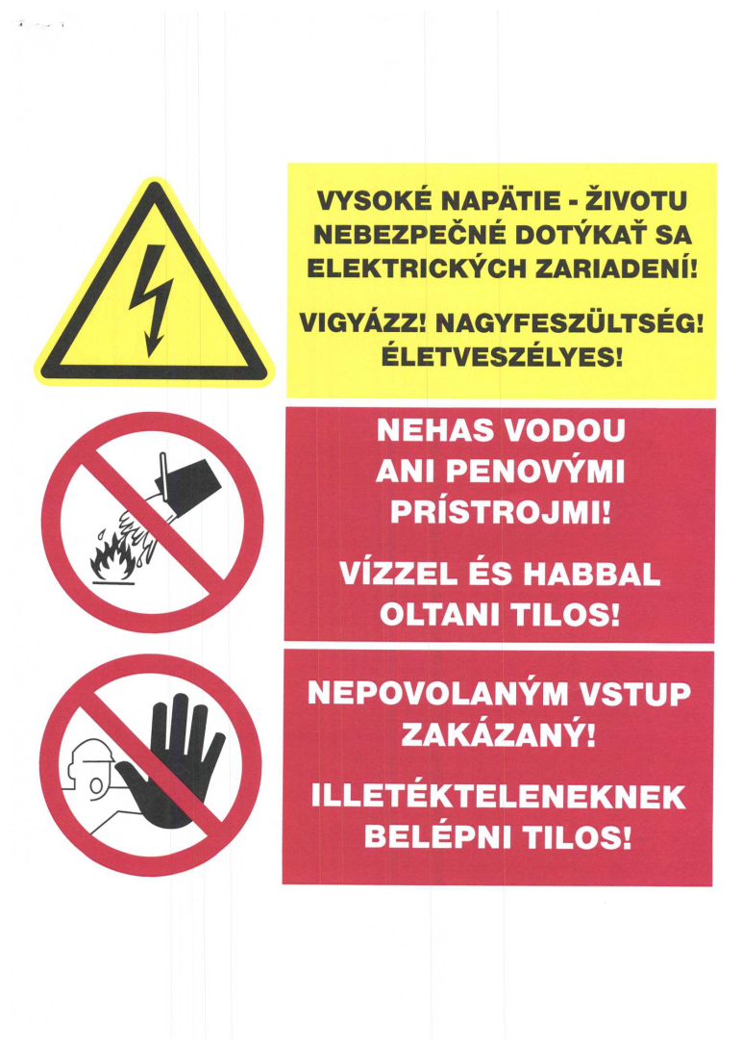
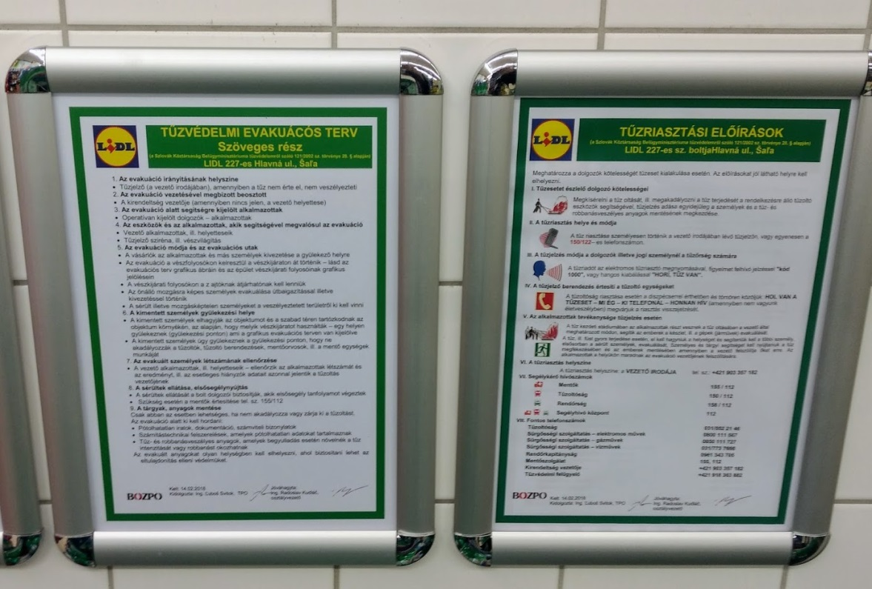
POUŽÍVATE POVINNÉ DVOJJAZYČNÉ INFORMÁCIE?
2016 | 18 % ÁNO | 21% ČIASTOČNE | 57% NIE
2018 | 29 % ÁNO | 25 % ČIASTOČNE | 44 % NIE
*chýbajúce percentá sú obce, ktoré neodpovedali

Slide 18
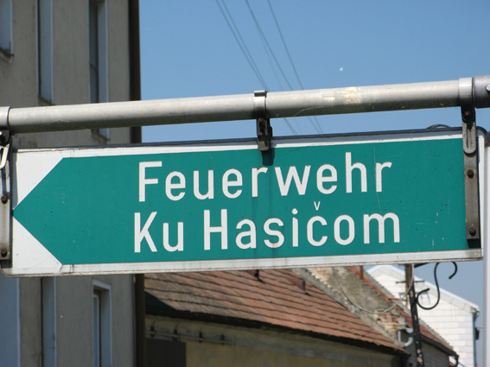
OZNAČENIA V JAZYKOCH MENŠÍN
  Označenie úradu – povinnosť
  Dvojjazyčné tabuľa obce – povinnosť
2016 | 84% ÁNO | 15% NIE
2018 | 86% ÁNO | 12% NIE
2016 | 87% ÁNO | 2 % ČIASTOČNE | 10 % NIE
2018 | 91 % ÁNO | 1 % ČIASTOČNE | 6 % NIE
Všetky nápisy a oznamy určené na informovanie verejnosti, najmä v predajniach, na športoviskách, v reštauračných zariadeniach, na uliciach, pri cestách a nad nimi, na letiskách, autobusových staniciach a železničných staniciach, sa môžu uvádzať aj v jazyku menšiny.

Slide 19
INFORMOVANIE V JAZYKU MENŠINY (P)
  informovanie o možnostiach používania jazykov národnostných menšín v úradnom styku
  informovanie o všeobecne záväzných právnych predpisoch
  informovanie o mieste a čase konania volieb a referenda
  povinne zverejňované dôležité informácie

Slide 20
POVINNE ZVEREJŇOVANÉ DÔLEŽITÉ INFORMÁCIE
ÚRADNÁ TABUĽA
WEBOVÉ SÍDLO
PERIODICKÁ TLAČ
informácie o zložení a právomoci orgánov samosprávy obce,
prehľad právnych predpisov, pokynov, inštrukcií, výkladových stanovísk, podľa ktorých obec koná a rozhoduje alebo ktoré upravujú práva a povinnosti fyzických osôb a právnických osôb vo vzťahu k obci,
miesto, čas a spôsob, akým je možné získavať informácie a informácie o tom, kde môžu podať fyzické osoby alebo právnické osoby žiadosť, návrh, podnet, sťažnosť alebo iné podanie,
postup, ktorý musí obec dodržiavať pri vybavovaní všetkých žiadostí, návrhov a iných podaní, vrátane príslušných lehôt, ktoré je potrebné dodržať,
sadzobník správnych poplatkov, ktoré obec vyberá za úkony a konania správnych orgánov, a sadzobník úhrad za sprístupňovanie informácií,
informácie o hospodárení s verejnými prostriedkami a nakladaní s majetkom obce.

Slide 21
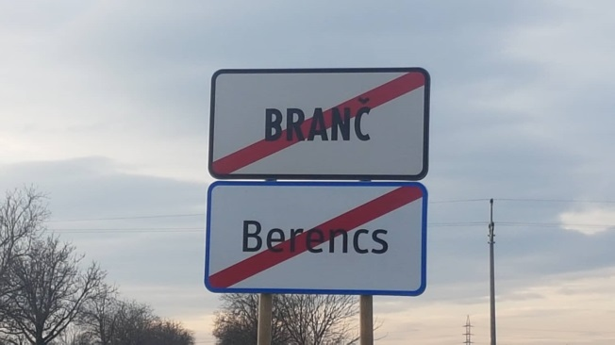

PORUŠENIE ZÁKONA
klasifikovaných porušení zákona – správne delikty –
50,- 2500,- Eur
Neinformovali o možnosti komunikovať v ústnom a písomnom styku v jazyku menšiny;
Nezabezpečili svoje označenie na budove, v ktorej sídli aj v jazyku menšiny;
Nezabezpečili označenie obce na dopravných značkách označujúcich začiatok a koniec obce;
Nezabezpečili označenie obce na budovách org. verejnej správy aj v jazyku menšiny;

Slide 22
PORUŠENIE ZÁKONA
Nezabezpečili označenie obce na rozhodnutiach vydaných v jazyku menšiny;
Nezabezpečili uvedenie informácií týkajúcich sa ohrozenia života, zdravia, bezpečnosti alebo majetku občanov Slovenskej republiky na miestach prístupných pre verejnosť popri štátnom jazyku aj v jazyku menšiny;
- Právomoci obcí: napr. stavebná agenda, doprava, PO, civilná obrana

Slide 23
PORUŠENIE ZÁKONA
Ďalšie porušenia zákona
Neposkytli odpoveď na podania napísané v jazyku menšiny dvojjazyčne;
Nezverejnili dôležité informácie uvedené na úradnej tabuli obce, na webovom sídle obce a vo vydávanej periodickej tlači, popri štátnom jazyku aj v jazyku menšiny;
Nezabezpečili úradný formulár vydaný v rozsahu ich pôsobnosti aj v jazyku menšiny;

Slide 24
ODBORNÁ A METODICKÁ POMOC
Poskytuje ÚV SR – Splnomocnenec vlády SR pre národnostné menšiny
www.narodnostnemensiny.gov.sk
Mail: splnomocnenec_nm@vlada.gov.sk
Metodické usmernenie na aplikáciu zák. č. 184/1999Z. z. https://www.narodnostnemensiny.gov.sk/data/files/7551_metodicke-usmernenie.pdf
Terminologické slovníky https://www.narodnostnemensiny.gov.sk//odborne-terminologicke-slovniky-v-jazykoch-narodnostnych-mensin/
SOI - https://www.soi.sk/sk/informacie-pre-verejnost/informacia-pre-podnikatelske-subjekty-oznacenia-v-jazyku-narodnostnych-mensin.soi?ind
PPZ - https://www.narodnostnemensiny.gov.sk/data/att/26769_subor.pdf
NIP - https://www.ip.gov.sk/pouzitie-jazykov-mensin-na-bezpecnostnych-oznaceniach/

Slide 25

Ďakujem za pozornosť!
Úrad splnomcnenca vlády SR pre národnostné menšiny

